Slide 1

Data Science python
Fabio Nozoy May-2021

Slide 2

In God we thrust, all others must bring data.
W. Edward Deming (statistician)

Slide 3
The Sexiest Job of the 21st Century
According to Harvard Business Review
Jobs
High job demand
Lack of professionals
High salary
Skills
High level of curiosity
Good communication
Storytelling
Structured Thinking
Statistics
Big Data
Software Engineering
Model Deployment
Programming knowledge
Data Manipulation and Analysis
Fundamentals of Data Science
Data Visualization
Machine Learning
Deep Learning
Notes:
Destaques para:
Curiosidade... Tem que ficar perguntando o por que?
Frequentemente vai expor idéias para o C-Suite
Tem que ter bom skill em estatística (media, mediana, moda, desvio padrão, análise combinatória, probabilidade, etc)

Slide 4
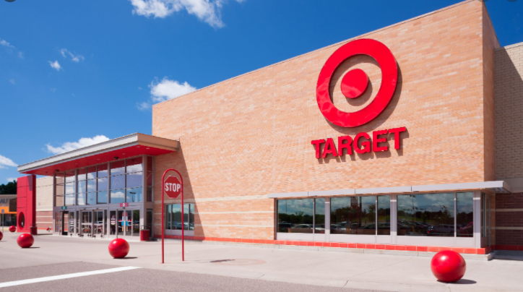

Case studies
Women tend to be customers more loyal to establishments when they have good shopping experience during pregnancy (Target)
Other Big Players
Notes:
Um dia o gerente da Target recebe um cliente reclamando:
Pare de enviar propaganda de produtos de gestantes e bebes para a minha filha. Ela ainda está na faculdade e precisa ter foco nos estudos
O gerente se desculpou, prometeu que isso não ocorreria mais
Depois de uma semana ainda incomodado com a situação, ligou para o cliente para se desculpar mais uma vez e ouviu o seguinte do pai:
-olha! Dessa vez quem tem que se desculpar sou eu. Parece que eu sou o último a saber das coisas.
A fiha estava grávida...

Slide 5
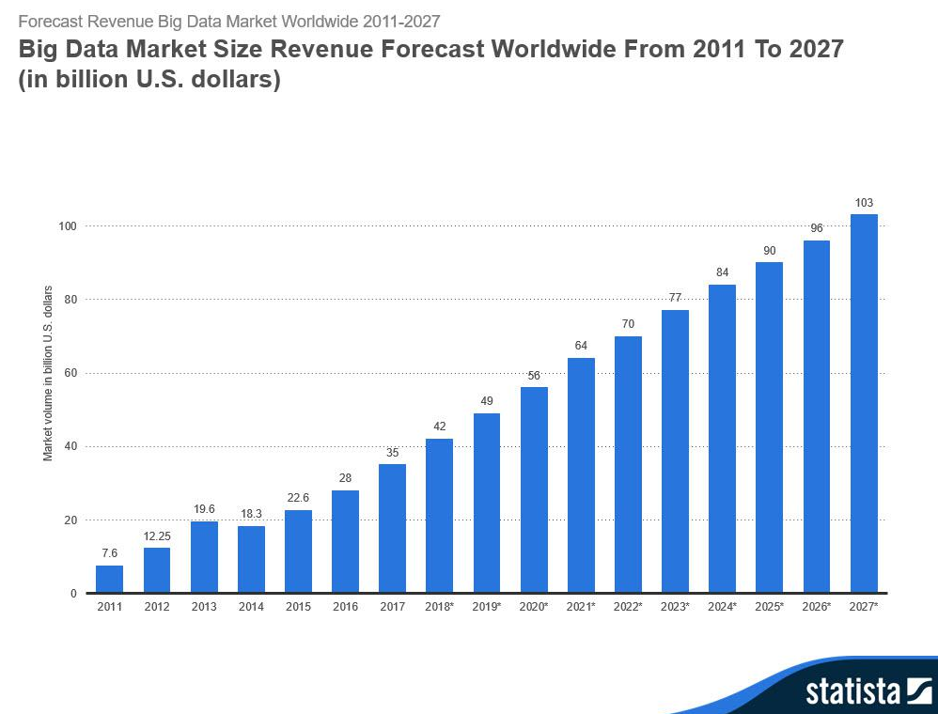
Data growth
World data from 2010 to 2020
Increase from 1.2 trillion gigabytes to 59 trillion gigabytes or 5000% growth (Forbes)
Data in the market
AWS represents the higher profitability of Amazon
Microsoft Azure generate more income than Windows
Notes:
O uso crescente de dados é real. Basta ver a receita da Azure e do AWS

Slide 7
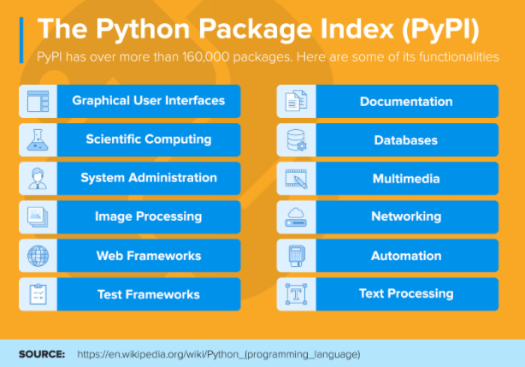
Python
Top 10 programming languages in 2021
Javascript
Python
C / C++
Java
R Language
Kottlin
C#
PHP
Go
Scala
Notes:
Mostrar:
1. DOS > python
1.1 1+1
1.2 print
1.3 lista
1.4 for da lista
1.5 notepad++
1.6 def
1.7 mostrar o colab

Slide 8
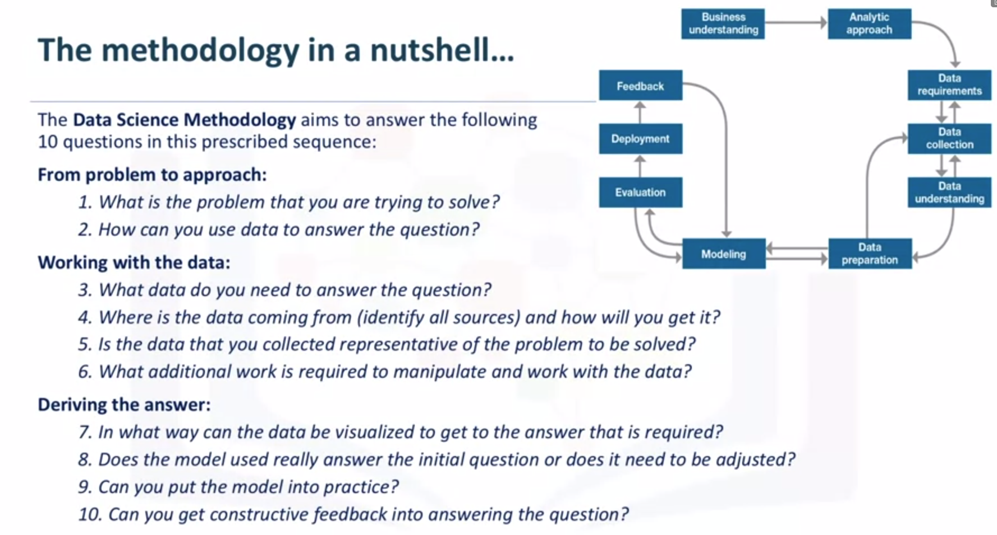
DS methodology in a nutshell
Notes:
Modelo empirico

Slide 9
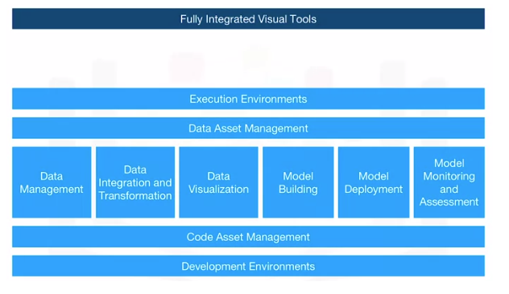


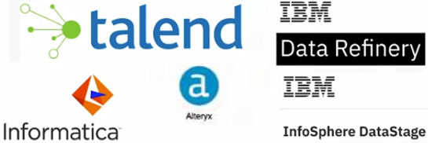
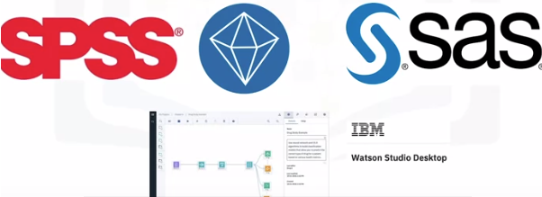




Tools for Data Science

Slide 10

Machine Learning
Linear regression
Simple linear regression
Multi linear regression
Polinomial regression
Non linear regression
K-Nearest
Decision Tree
Logistic Regression
K-mean

Slide 11
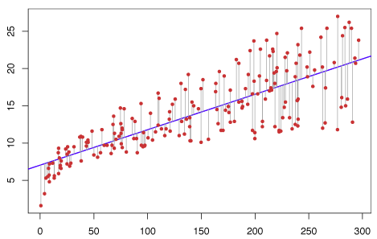
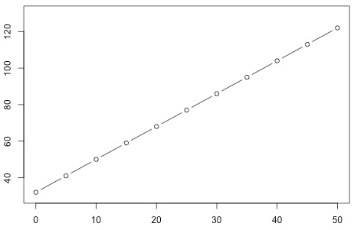
Simple linear regression
Notes:
Vamos construir a idéia do machine learning com um modelo simples y=a+bx
.pre-trained model = dado a amostra de dados, o machine learning descobre qual é a equação
.pra que? dado um valor de X qualquer, o pre-trained model advinha o Y com alguma margem de erro .como ele calcula a margem de erro? Usando clustering, ou seja, separa a massa de dados para treinar e testar e determinar o acerto
... Lembrando que a metodologia pede feedback no ultimo step, e devolve o “feedback” para o “modelo”
Citar o modelo da tesla
Veiculos equipados sensores e câmeras desde o primeiro carro...
No principio era somente o automatic lane change, agora vc entra no carro em um estacionamento em los angeles e o carro dirige sozinho até um estacionamento em NY
Hora da revisão:
A partir de uma massa de dados, é feito um clustering para separar dados para treinar e dados para validar (clustering é um pre trained model também)
A partir de uma análise dos dados, se determina que tipo de solução de machine learning será adotado
Submete-se os dados de treino a solução de machine learning escolhida
Faz validação com os dados de validação, calcula-se a eficiência do modelo para saber se está aceitável
Manda para “produção”, colhe-se feedback em produção (ou seja, dados) e alimenta o modelo novamente

Slide 12
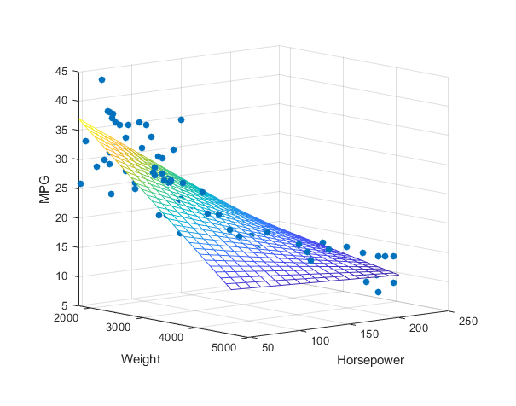
Multilinear regression
Notes:
Ao invés de uma equação de x=y
Seria y=x(algumacoisa)z
Exemplo dado a potencia e o peso, qual o consumo do veiculo?
Vamos para o Jupyter notebook

Slide 13
Jupyter notebook
Notes:
CD C:\Users\Fabio\Coursera_Capstone
Jupyter notebook
Multilinear regression
Restaurant supply

Slide 14
Questions?
Notes:
CD C:\Users\Fabio\Coursera_Capstone
Jupyter notebook
Multilinear regression
Restaurant supply

